Slide 1
Árvores

Slide 2
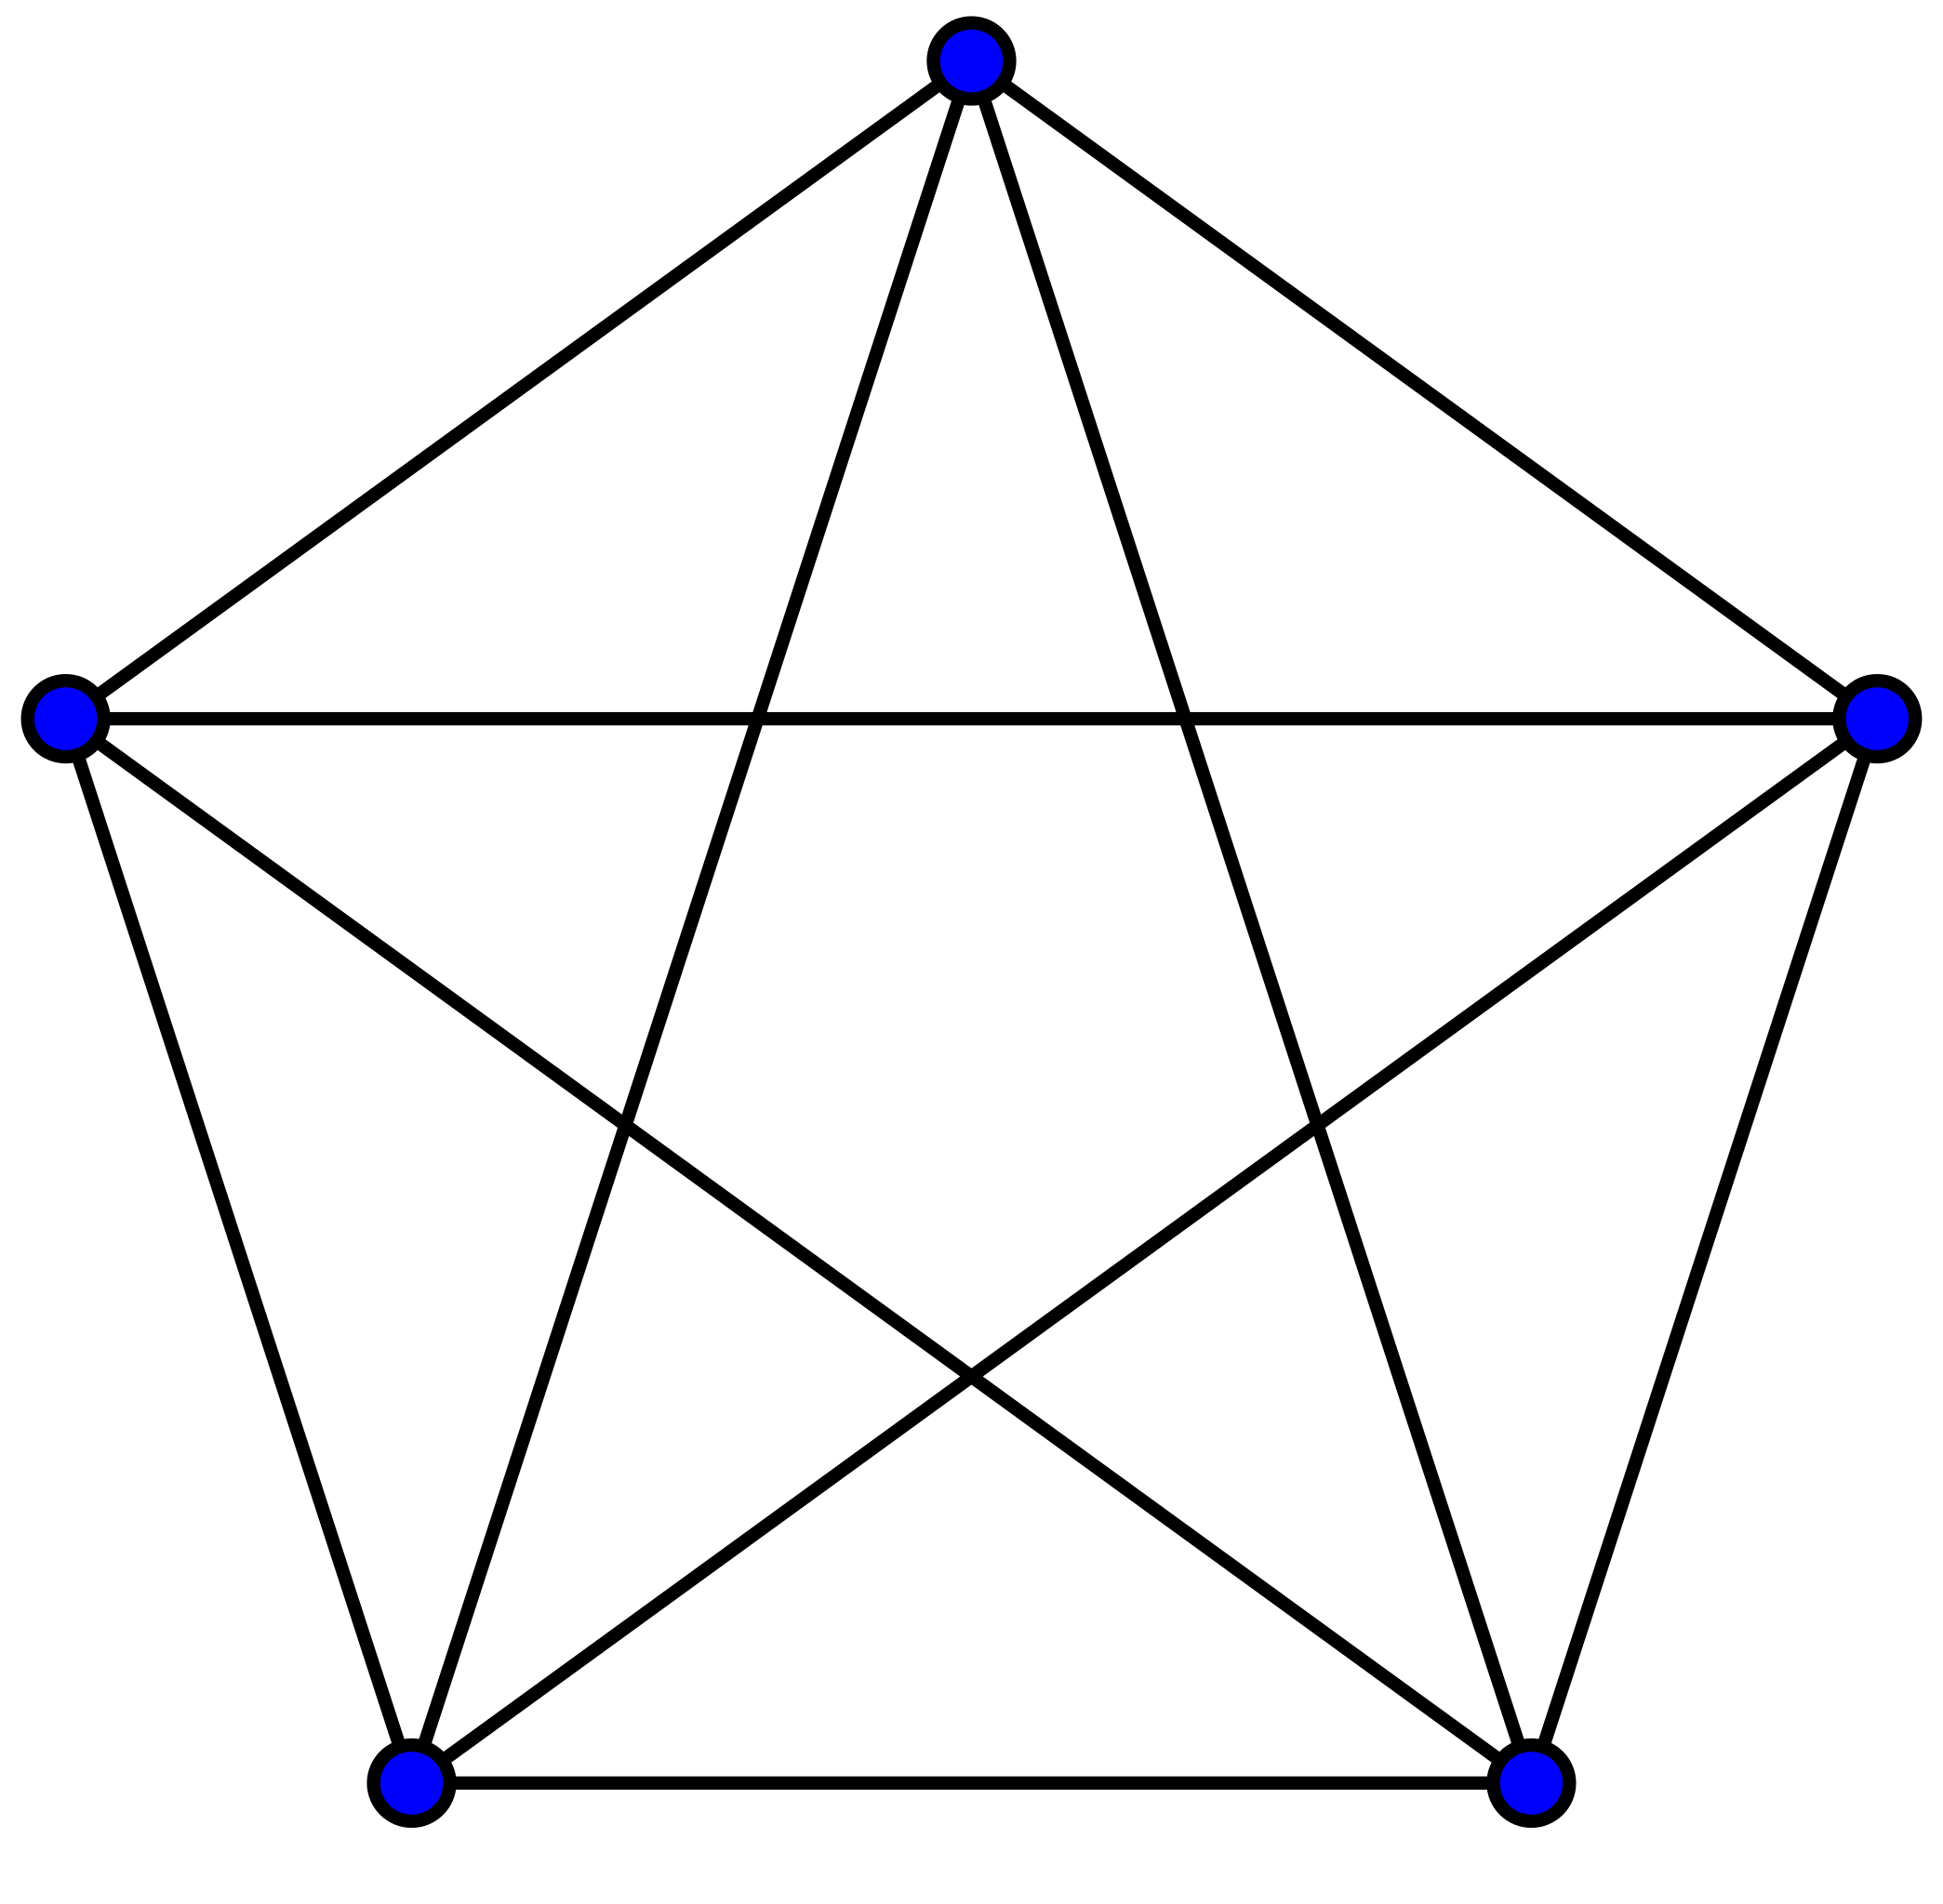
Recaptulando Grafos
Estrutura que relaciona nós entre si
Representado visualmente por circulos conectados
Muito usado
  Porém potencialmente muito complexo

Slide 3
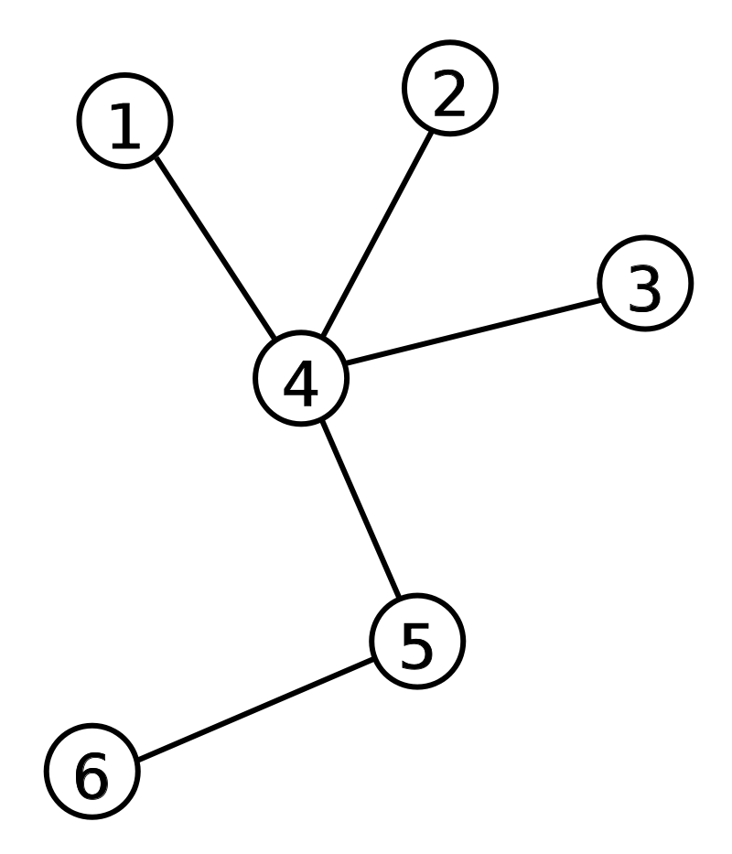
Árvores
São grafos que são:
  Acíclicos
  Simples
  Conectados
Geralmente têm “raíz”
Mais fáceis de manipular

Slide 4
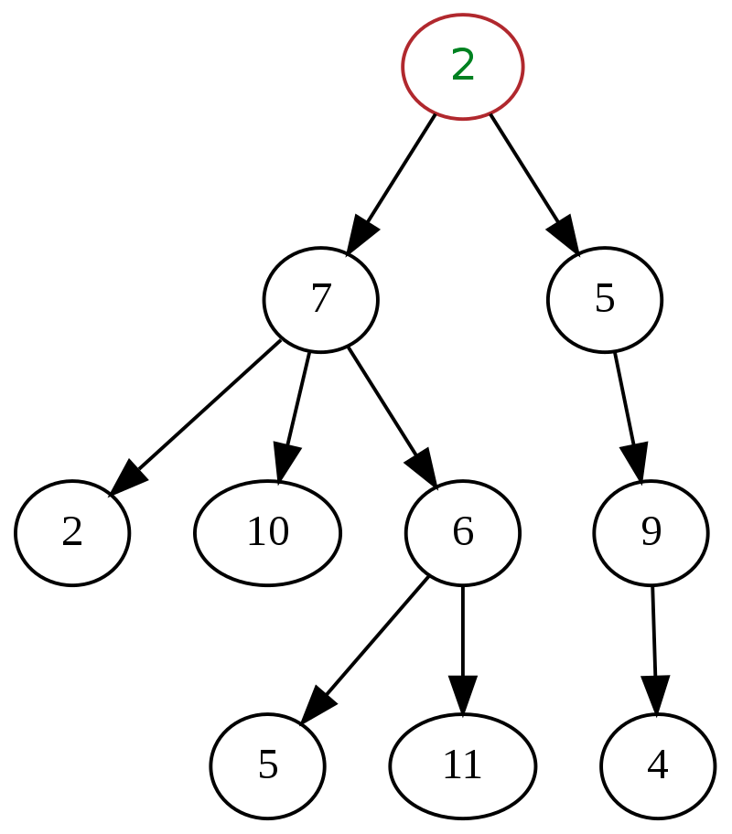
Porque Árvores?
São hierárquicas
Traversia eficiente
Usadas em uma diversidade de aplicações
Caem muito em ED

Slide 5
O que se modela com Árvores?
Estruturas intrisicamente hierárquicas
  Sistemas de arquivos
  Cadeia de comando
  Árvores de decisão
Estruturas Ordenadas
  Listas de nomes de usuários
Estruturas Compactas
  Dicionário com contagem de frequências

Slide 6
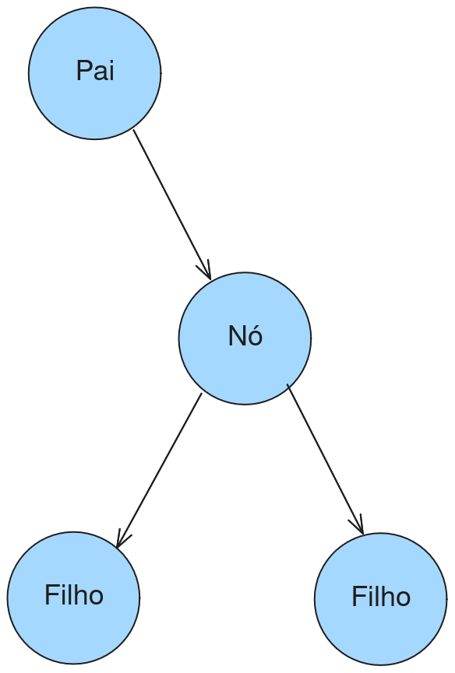
Nomenclatura
Os vizinhos abaixo de um nó são chamados “filhos”
Os vizinhos acima de um nó são chamados “pais”
O primeiro nó da árvore é chamado de “raíz”

Slide 7
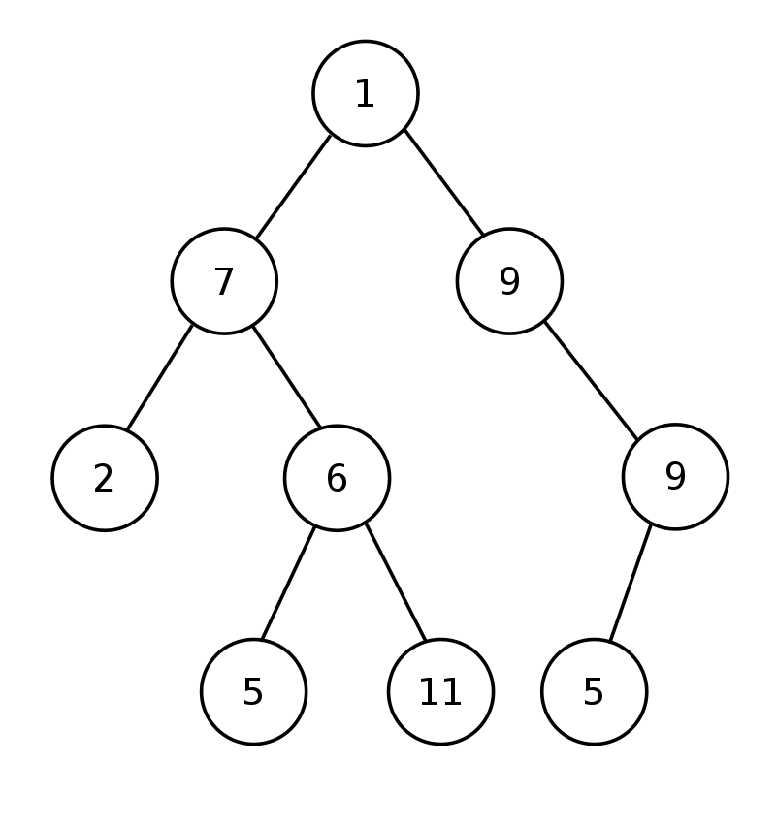
Algumas Propriedades: N-árias
Nós podem ter números variáveis de filhos
Mas se tiverem um máximo fixo N, são chamadas N-árias
As árvore N-árias mais importantes são as binárias
  No máximo 2 filhos

Slide 8
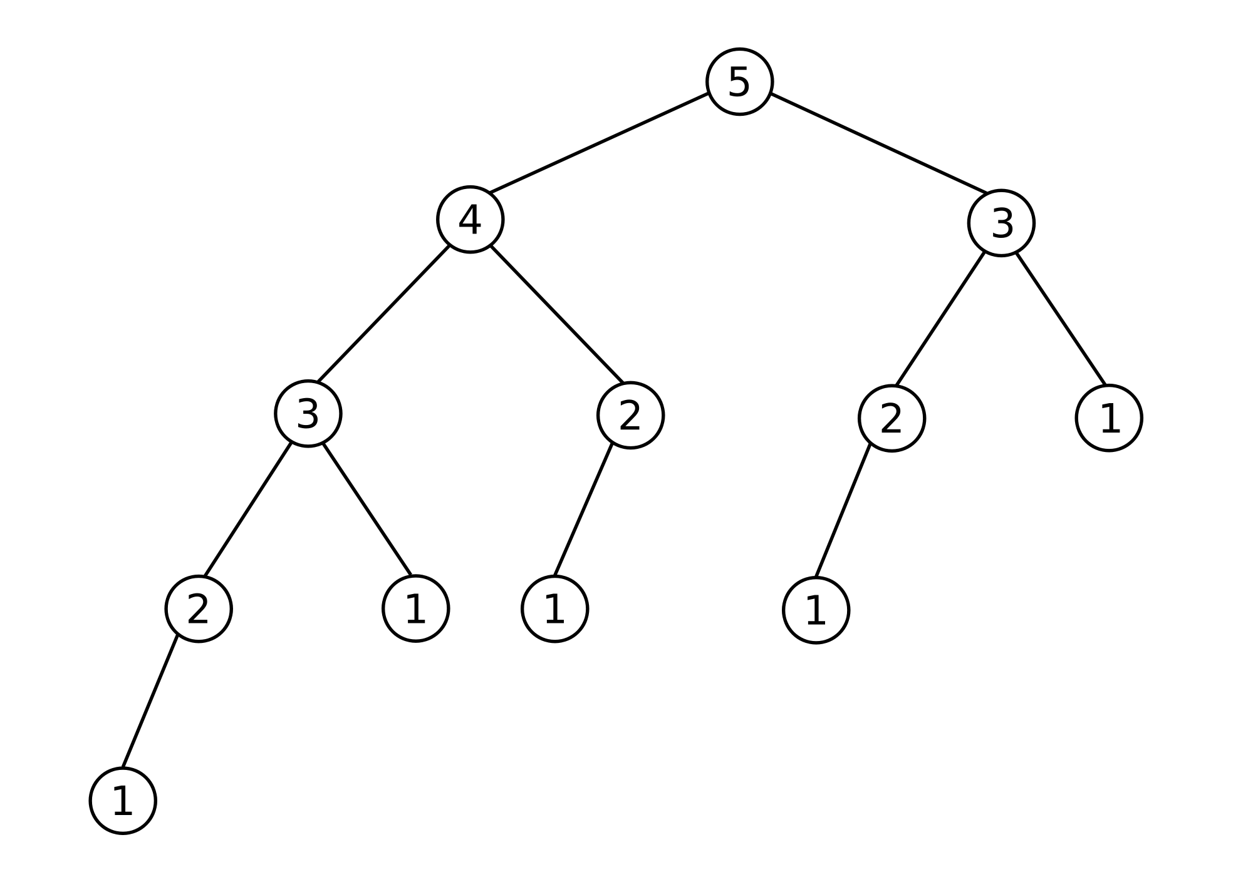
Algumas Propriedades: Recursividade
Árvores são inerentemente recursivas:
  Toda sub-árvore é uma árvore válida
Geralmente são usadas para entender recursividade
Ao lado: Árvore de Fibonacci

Slide 9
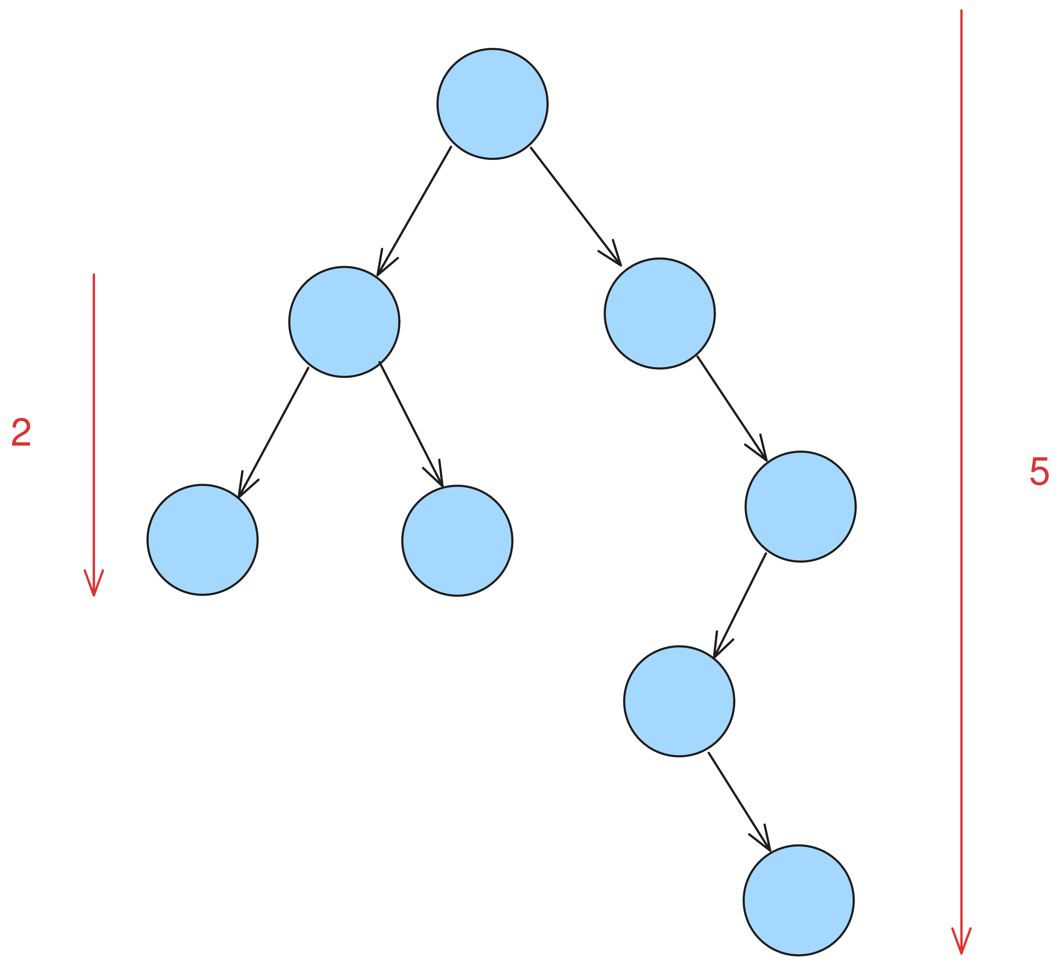
Propriedades: Altura
A altura de uma árvore é a maior distância da raiz para uma folha
  Folhas são os nós sem filhos
Altura também pode ser definida para sub-árvores

Slide 10
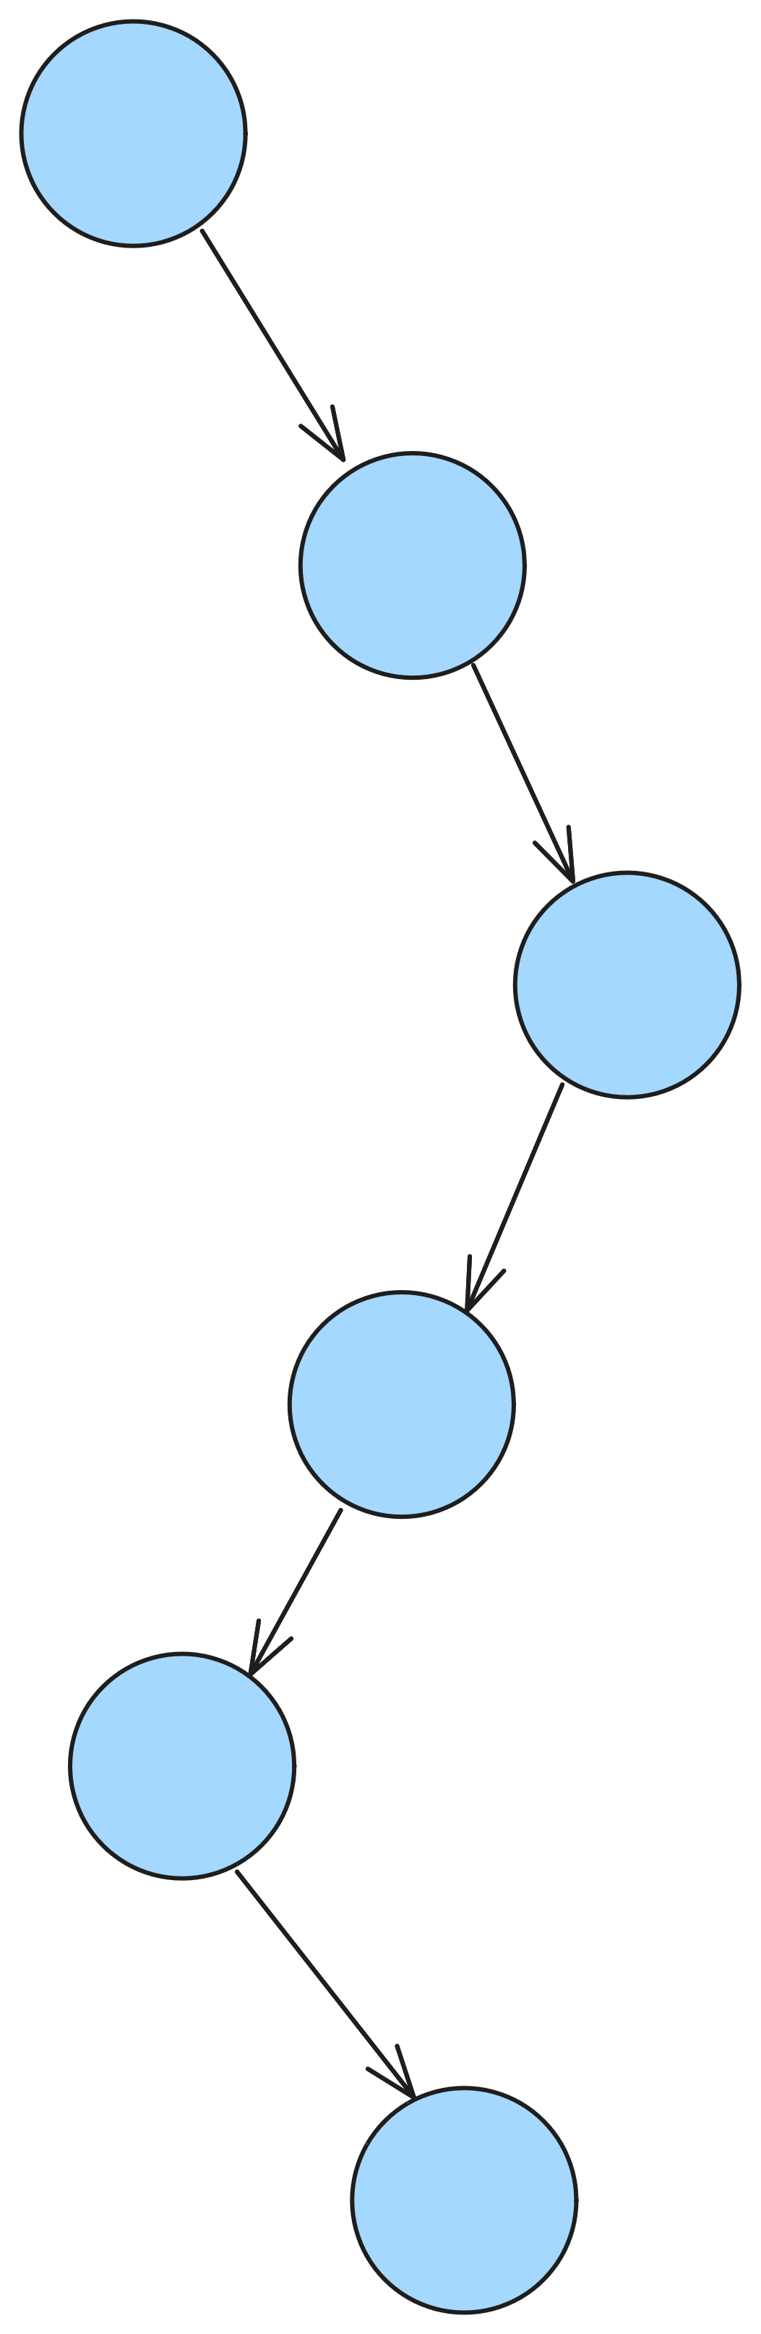
Propriedade: Degenerada
Todo nó tem apenas 1 filho no máximo
  Efetivamente é só uma sequência
Evitar árvores degeneradas é foco de muitas EDs

Slide 11
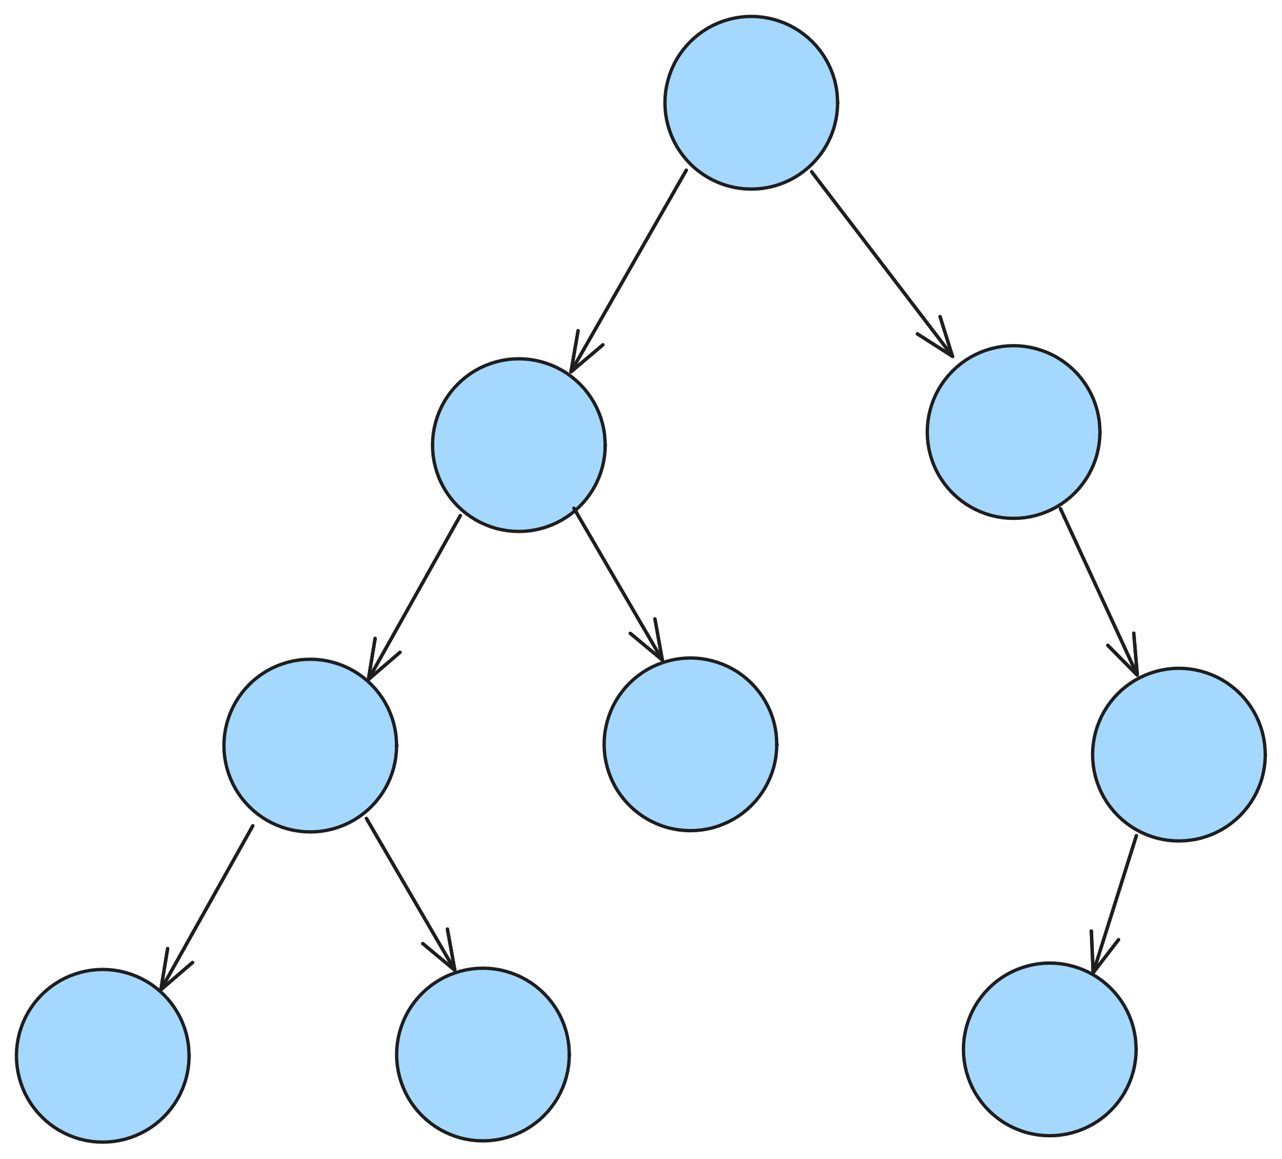
Propriedade: Completude
Uma árvore n-ária é completa se
  Todos os nós (exceto os ultimos não folhas) tem n filhos
Por exemplo uma árvore completa binária ao lado
  Mas ela não é “Perfeita”

Slide 12
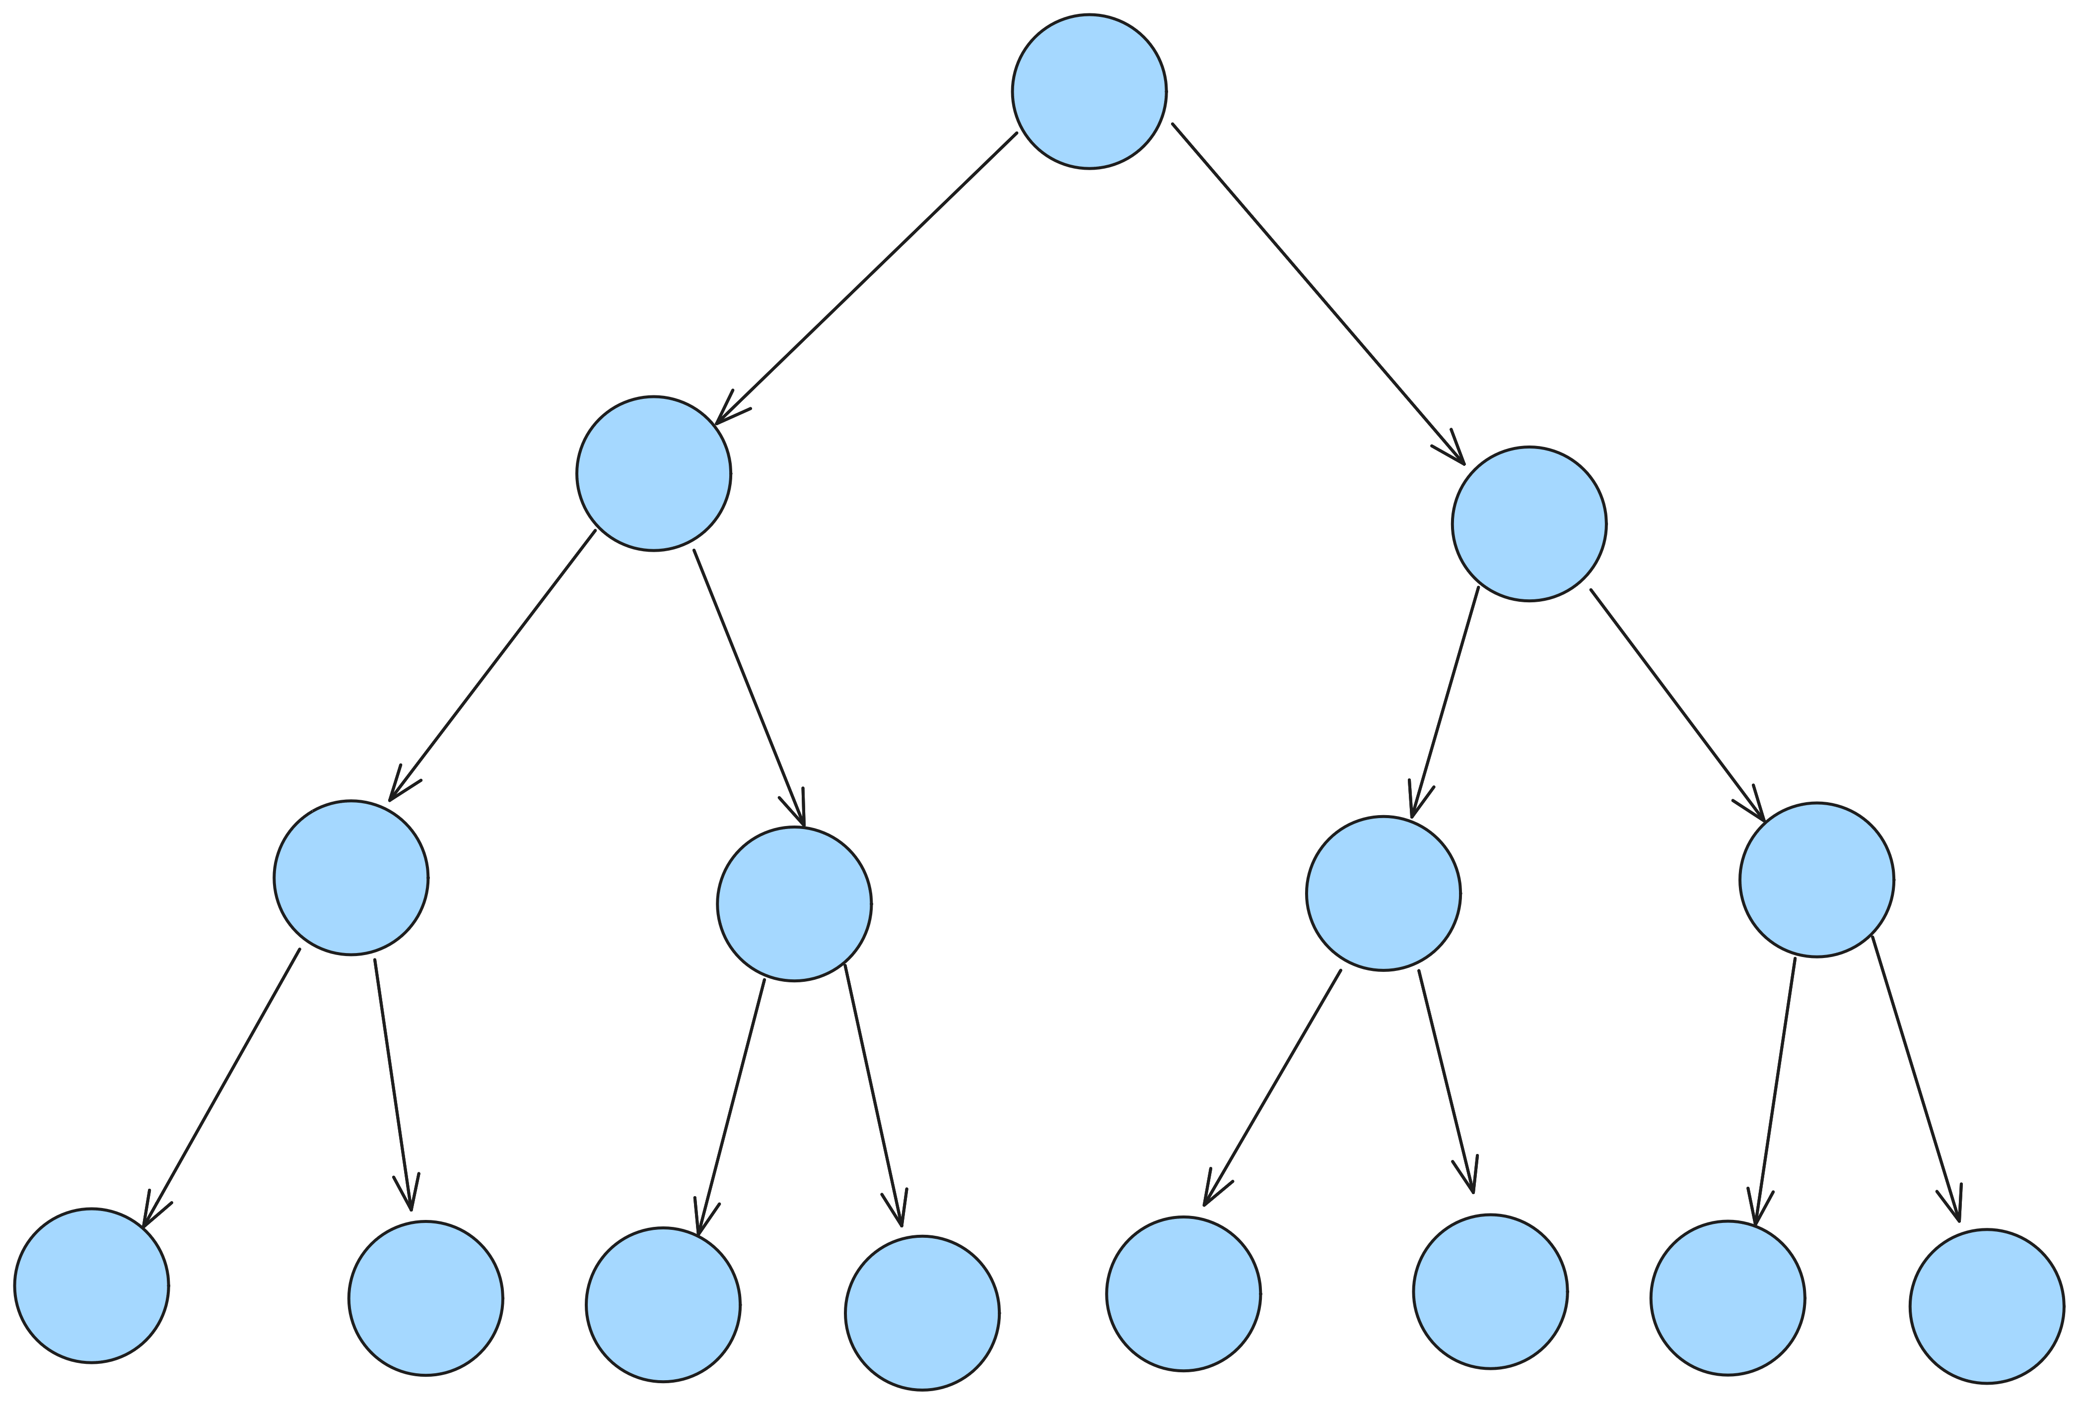
Árvore perfeita
Todos não-folhas tem o máximo de filhos
Raro de acontecer na realidade
Mas é um bom limite superior

Slide 13
Sobre Árvores Perfeitas
Uma árvore n-ária perfeita de altura h contém o máximo de nós possíveis para essa altura
Como uma árvore divide n vezes por nível, teremos no máximo:
  1 + n + n² + n³ + … + n^{h} nós
  Para uma árvore binária isso é
    1 + 2 + 4 + … + 2^{h} = 2^{h+1}-1
Então árvores armazenam um número exponencial de nós proporcional à altura

Slide 14
Sobre Árvores Perfeitas
Tomando uma árvore binária de altura h e n nós
Se a sua complexidade do seu algoritmo depende apenas de h
  Por exemplo, seu algoritmo tem f(h) = O(h)
Então ela dependerá proporcinalmente de log(n)
  Se f(h) = O(h), e n < 2^{h+1}
  h = O(log2(n)), portanto f(n) = O(log(n))

Slide 15
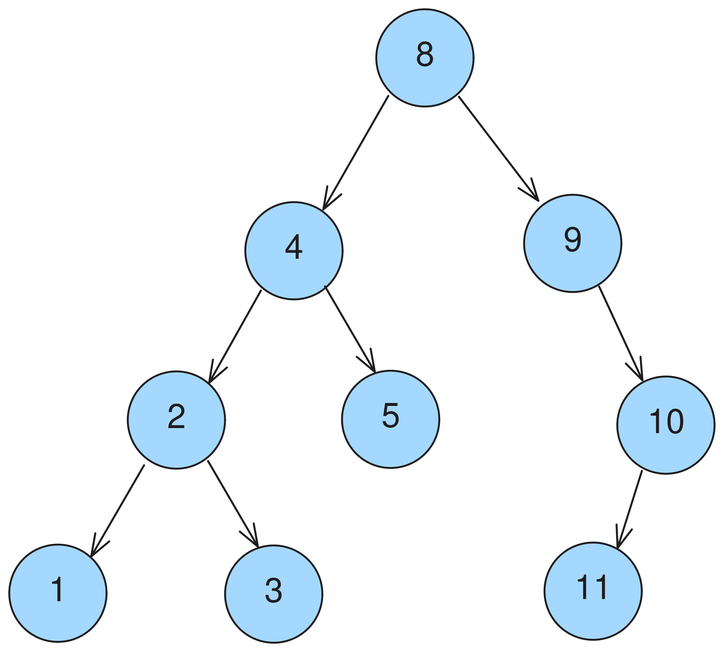
Exemplo: Árvore de Busca
Nós à esquerda menores
Nós à direita maiores
Usada para facilitar busca binária
Pode ficar degenerada
  Aí que entra a “tal da AVL”

Slide 16
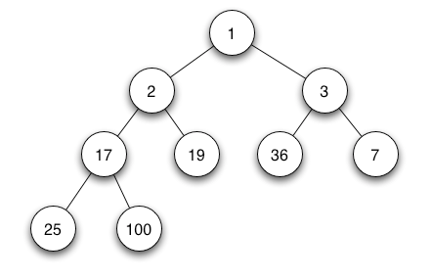
Exemplo: Heap Binário
Ordenada de cima pra baixo
  Filhos sempre menores que pais
Usada pra filas de prioridades
  Raíz é sempre menor número
  Operações mantêm essa propriedade

Slide 17
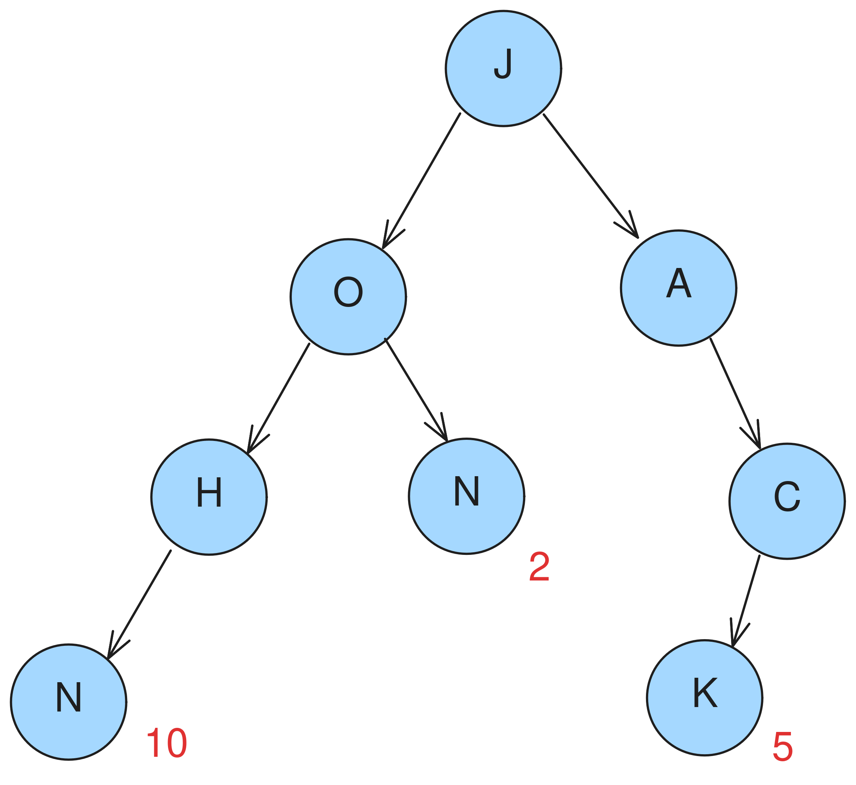
Exemplo: Árvore de Prefixos
Armazena strings de forma compacta
Uma travessia com “contador” indica uma palavra encontrada
Evita repetição de caracteres

Slide 18
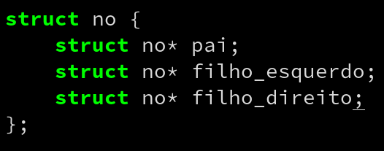
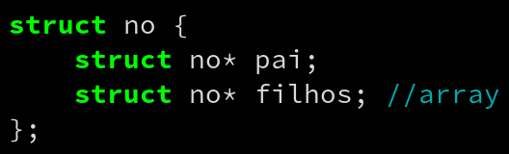
Como se implementa uma Árvore?
Em C, é mais fácil
  Ponteiros são como arestas
Sua estrutura base será o nó
  Cada nó terá um ponteiro pro pai
  Caso n-ária, n ponteiros pra filhos
  Caso não, um array (ou vector)

Slide 19
Fim
Agora só relatórios

